Slide 1





ANALISIS DAN VISUALISASI DATA
APPLICATION OF TABLEAU IN VISUAL ANALYSIS DATA OF A US SUPERMARKET SALES
JOHAN NAPITUPULU
082111633091
FERRY TRIWANTONO
082111633094

Slide 2


CONTENT
02
01
Data & Method
Abstract
03
04
Visual Analysis of a US Supermarket Data
Conclusion

Slide 3


ABSTRACT
Di latar belakang data yang besar dan kompleks saat ini, data perlu diinterpretasikan dan diekspresikan dengan benar agar informasi dapat disampaikan lebih jelas. Dalam makalah ini, alat visualisasi yang kuat, Tableau, digunakan untuk melakukan analisis visual data penjualan online sebuah supermarket Amerika, hasilnya dapat membantu pemahaman situasi penjualan. Hal ini dapat lebih baik membantu pengambilan keputusan dan memberikan dukungan keputusan bagi manajer supermarket tersebut.

Slide 4



DATA AND METHOD
Kumpulan data yang digunakan berasal dari Kaggle, dan itu adalah tentang online orders of a US superstore from 2014-2018. Kemudian parameter utama yang akan digunakan adalah 'Order Date' merujuk kepada tanggal di mana seorang pelanggan melakukan pesanannya. Parameter 'State' dan 'City' mewakili negara bagian dan kota di Amerika Serikat, masing-masing. 'Category' adalah kategori ke mana setiap produk termasuk, sedangkan 'Sub-Category' adalah sub-kategori dari setiap kategori. Selain itu, ada tiga variabel dasar tentang penjualan. 'Sales' merujuk kepada Harga Jual setiap produk, 'Quantity' merujuk kepada jumlah kuantitas yang tersedia untuk produk tertentu, dan 'Profit' adalah keuntungan yang diperoleh dari setiap produk.

Slide 5






Visual Analysis of a US Supermarket Data
Best-Selling States and their Major Cities
Conclusion
Basic Picture of the States with the Worst Losses
Sales and Profits of the Various Products
Cost Profile of the Various Products
Sales in Different Months and Working Days

Slide 6

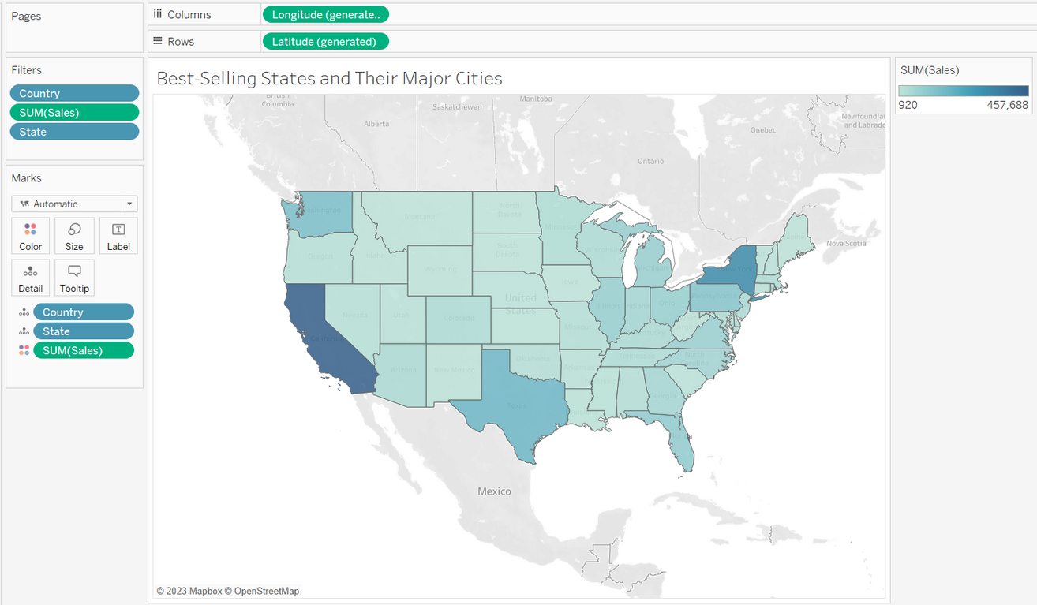
BEST-SELLING STATES AND THEIR MAJOR CITIES

Slide 7
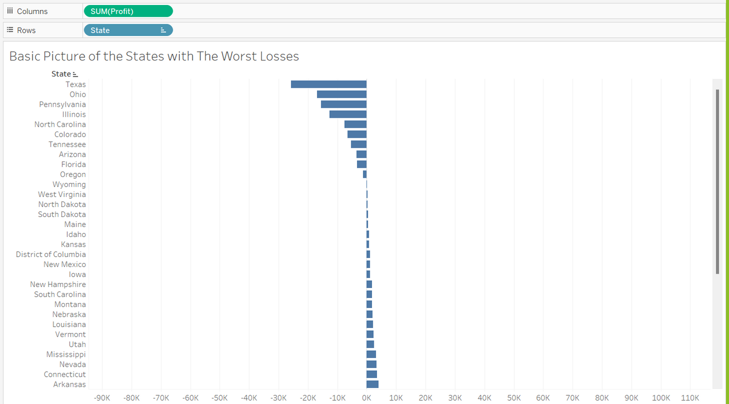
BASIC PICTURE OF THE STATES WITH THE WORST LOSSES

Slide 8
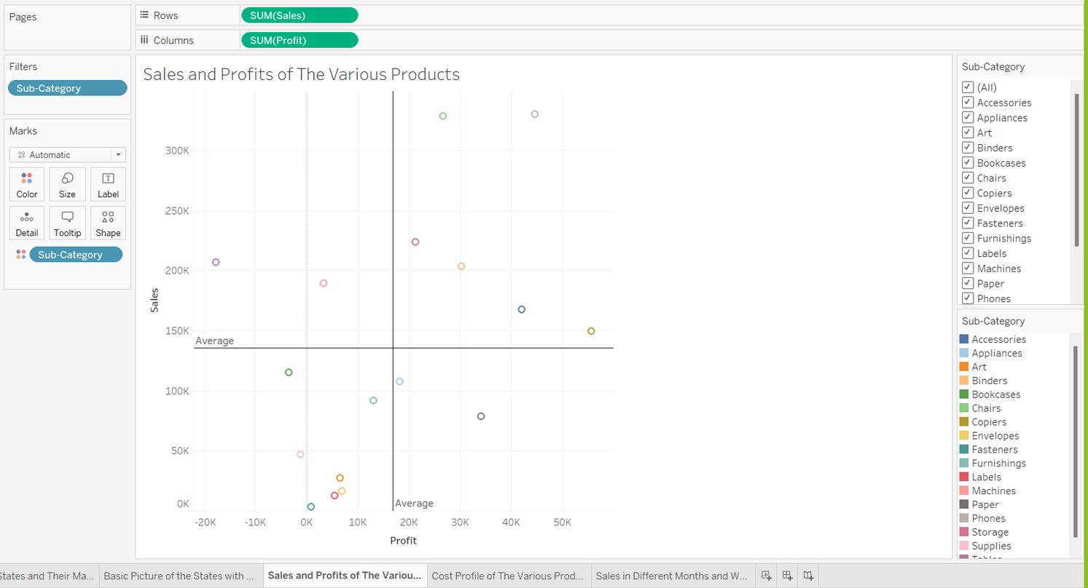
SALES AND PROFITS OF THE VARIOUS PRODUCTS

Slide 9
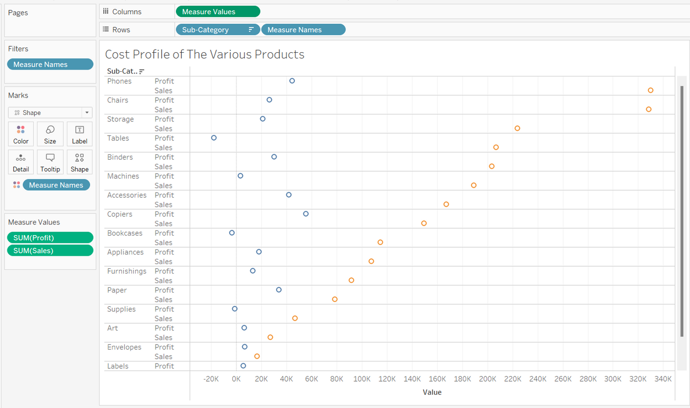
COST PROFILE OF THE VARIOUS PRODUCTS

Slide 10
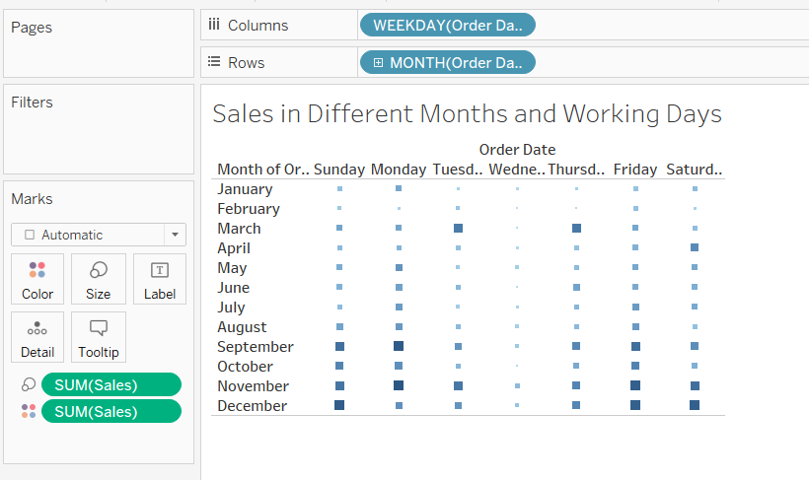
SALES IN DIFFERENT MONTHS AND WORKING DAYS

Slide 11

CONCLUSION
Secara ringkas, makalah ini utamanya mengkaji sistem visualisasi data penjualan dalam beberapa aspek berikut:(1) negara bagian terlaris dan kota-kota utamanya, (2) gambaran dasar negara bagian dengan kerugian terburuk, (3) penjualan dan keuntungan berbagai produk, (4) profil biaya berbagai produk, (5) penjualan dalam berbagai bulan dan hari kerja; Analisis ini memvisualisasikan volume penjualan, keuntungan, biaya, jam kerja, dan aspek lain dari operator supermarket, sehingga mereka dapat dengan mudah mencerminkan situasi operasi supermarket. Ini memudahkan pengambilan keputusan bagi manajer supermarket.

Slide 12







BORCELLE
THANK'S FOR WATCHING

